Slide 1
FLORBAL - História
„...a aby nám žiaci neutiekli...“
Opatrenie: 1.1 Premena tradičnej školy na modernú
Gymnázium Jozefa Gregora Tajovského Tvorca: Mgr. Anna Krempaská
Telesná a športová výchova

Slide 2
Florbal /angl./ Floorball
História
Súčasnosť
Budúcnosť

Slide 3
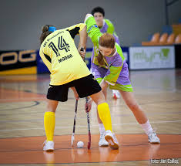
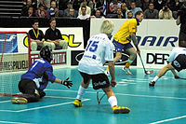
História
Názov športu : floor – podlaha
ball – lopta
Florbal je kolektívny šport, ktorý sa hráva v halách so špeciálnou hokejkou a loptičkou na dve bránky

Slide 4
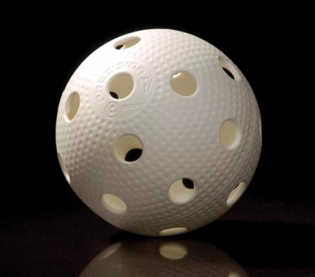
História
Vznik dierovanej loptičky v USA v továrni na plasty Cosom v Lakeville
Amerika : názov hry-
Švédsko : názov hry –
Fínsko : názov hry –
Švajčiarsko: názov hry –
Za vznik florbalu je považovaný začiatok 70.rokov 20 storočia / Švédsko aj napriek tomu, že do Škandinávie tento šport priniesli americkí študenti
floorhockey
unnibandy
salibandy
unihockey- brankár má hokejku

Slide 5
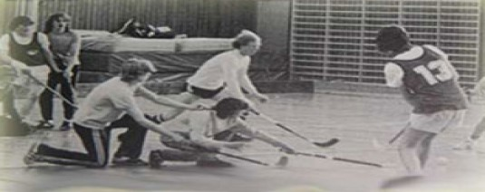
História
USA 50-te roky 20.storočia
Švédsko 70-te roky 20.storočia

Slide 6
História
7.11.1981 – vznik Národnej florbalovej federácie vo Švédsku
12.4.1986 – vznik Medzinárodnej florbalovej federácie IFF; zakladatelia Švédsko + Fínsko + Švajčiarsko
1986 – zjednotenie pravidiel

Slide 7
Florbal na Slovensku
1997 – vznik Slovenského zväzu florbalu
1999 – Slovensko prijaté do Medzinárodnej florbalovej federácie IFF
Späť

Slide 8
Majstrovstvá sveta
Konajú sa každý rok
Muži –
Ženy –
Muži-prvýkrát vo Švédsku 1996 – 18 krajín víťazom bolo Švédsko
Ženy –prvý krát vo Fínsku 1997 – 10 krajín
víťazom bolo Švédsko
párny rok
nepárny rok

Slide 9
Majstrovstvá sveta - muži
Prvýkrát Slovensko na MS vo Švajčiarsku 2012
8.miesto

Slide 10
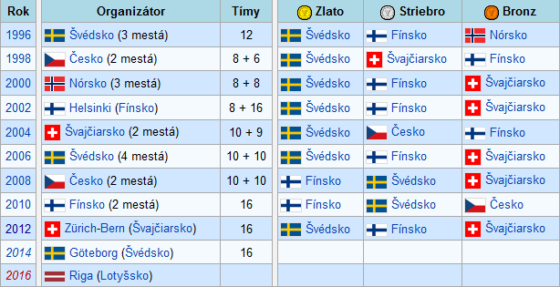
Majstrovstvá sveta - muži

Slide 11
Majstrovstvá sveta

Slide 12
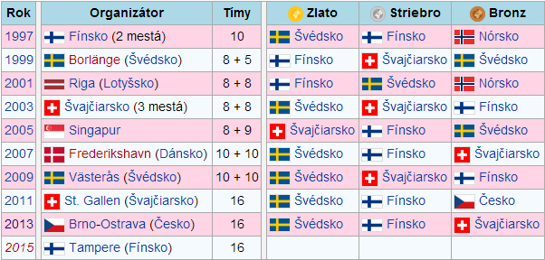
Majstrovstvá sveta - ženy

Slide 13
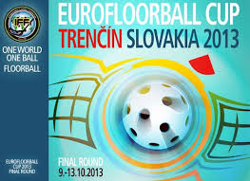
Majstrovstvá Európy
Prvýkrát majstrovstvá Európy mužov 1994 vo Fínsku
Prvýkrát majstrovstvá Európy žien 1995 vo Švajčiarsku
Európsky pohár sa hrá každý rok
Späť

Slide 14
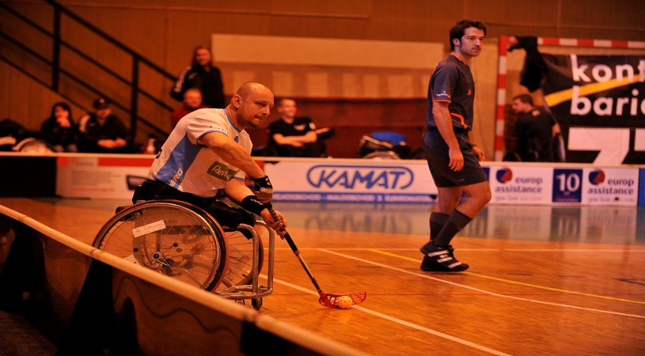
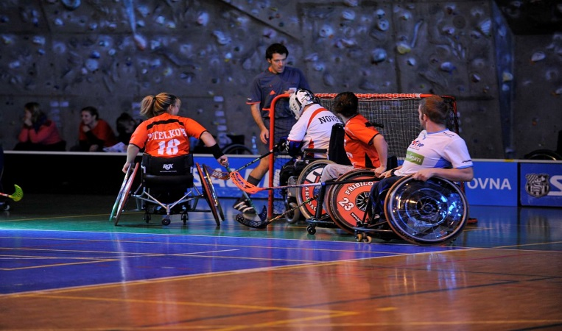
Florbal vozíčkarov
Vyvinutý pre hráčov s postihnutím
Má rovnaké pravidlá
Rozdiel: brankár môže hrať a používať
hokejku

Slide 15
Florbal vozíčkarov - video

Slide 16
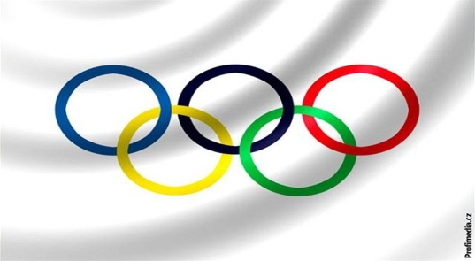
Olympijský šport
2008 – florbal obdržal uznanie MOV
2011 – pridelili florbalu olympijský štatút
2016 – možné zaradenie florbalu na LOH v Brazílii
Pre zaradenie do programu OH nie sú stanovené konkrétne podmienky, ale pre úspešnú snahu musí florbal výrazne rozšíriť počet krajín v asociácii IFF
Späť

Slide 17
Kontrolná otázka
Ktorá krajina je považovaná za vznik florbalu ?
Švédsko
USA
Skontroluj
Kedy vznikla Medzinárodná florbalová federácia ?
1986
1987
Skontroluj

Slide 18
Kontrolná otázka
Akú skratku má Medzinárodná florbalová federácia ?
IFF
IHF
Skontroluj
V ktorom roku boli zjednotené pravidlá ?
1986
1985
Skontroluj

Slide 19
Kontrolná otázka
Kedy vznikol Slovenský zväz florbalu ?
1997
1987
Skontroluj
V ktorom roku sa Slovensko prvýkrát zúčastnilo M-sveta ?
2010
2012
Skontroluj

Slide 20
Kontrolná otázka
V ktorom roku pridelili florbalu olympijský štatút ?
2012
2011
Skontroluj
V ktorom roku bolo Slovensko prijaté do Medzinárodnej florbalovej federácie ?
1999
1997
Skontroluj

Slide 21
Zdroje
Kysel, J.: Florbal – kompletní průvodce. Praha: Grada, 2010.
Kysel, J., Skružný, Z.: Herní kombinace – příklady tréninkových jednotek. Praha: ČFbU, 2009.
Kysel, J.: Školní florbal – metodická příručka. JčFbU + Florbalobchod.cz: 2009.
Skružný, Z. a kol.: Florbal – technika, trénink, pravidla hry. Praha: Grada, 2005 – dotisk. (2004)
Skružný, Z. a kol.: Florbalový brankář. Praha: ČFbU, 2008.
Skružný, Z.: Herní systémy – základy hry v útoku i v obraně. Praha: ČFbU, 2010.
Zlatník, D.: Florbalový trénink v praxi – Herní činnosti jednotlivce. Praha: ČFbU, 2004.
http://www.florbalovytrener.cz/materialy /zasobnik-cviceni/zasobnicek/

